Slide 1
Оптимизация аэродинамической формы летательного аппарата на основе решения уравнений Рейнольдса
Черных В. В.
Научный руководитель: Судаков В. Г.

Slide 2
Введение
Актуальные проблемы оптимизации в инженерных задачах:
Высокоуровневая и многокритериальная оптимизация
Работа с ограничениями
Эффективная параметризация
Вечные проблемы:
Дороговизна вычислений
Мультимодальность и шум целевой функции
Задача: создание платформы для оптимизации и изучения обозначенных проблем.

Slide 3
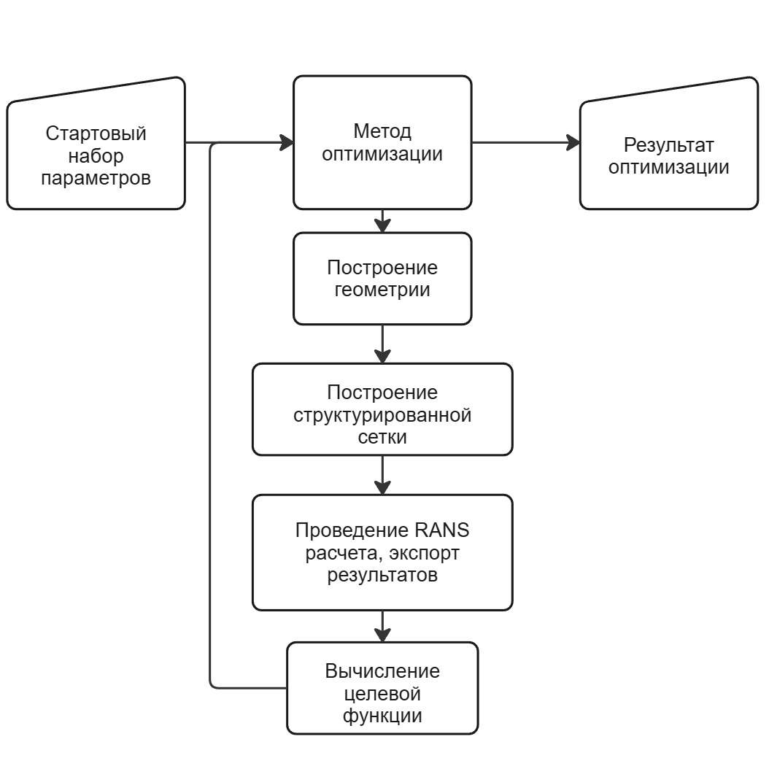
Методология
Изучение существующих результатов
Построение программы-платформы на языке Python:
Параметризация и создание геометрии
Генерация структурированной сетки
Расчет с использованием RANS-SA решателя
Блок оптимизации
Получение результатов оптимизации с использованием различных методов и их анализ

Slide 4
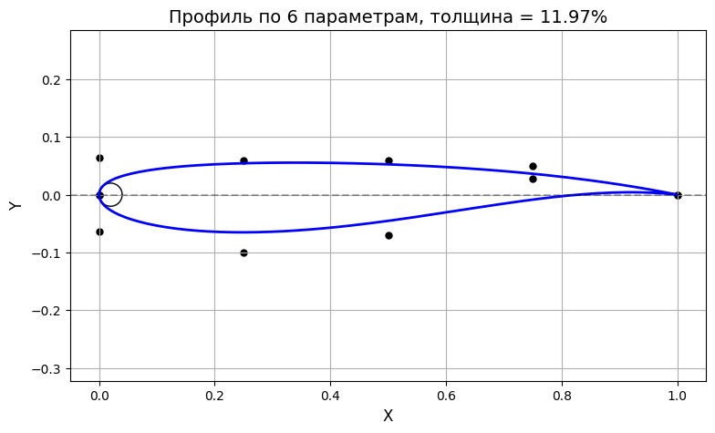
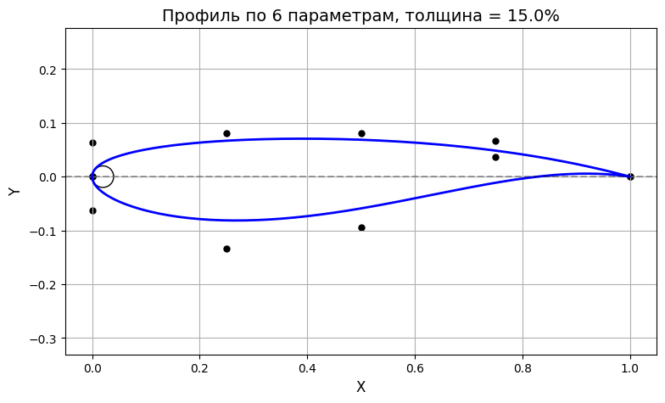
Параметризация геометрии
Верхняя и нижняя поверхность задаются кривыми Безье
Точки равномерно распределены по оси абсцисс
Жестко задается угол заклинения задней кромки
Всего 2N-6 параметров, N - число точек каждой кривой.
Геометрия тем вариативнее, чем больше точек
Проблемы:
Корректное соблюдение толщины
Эффективная борьба с абсурдными геометриями

Slide 5
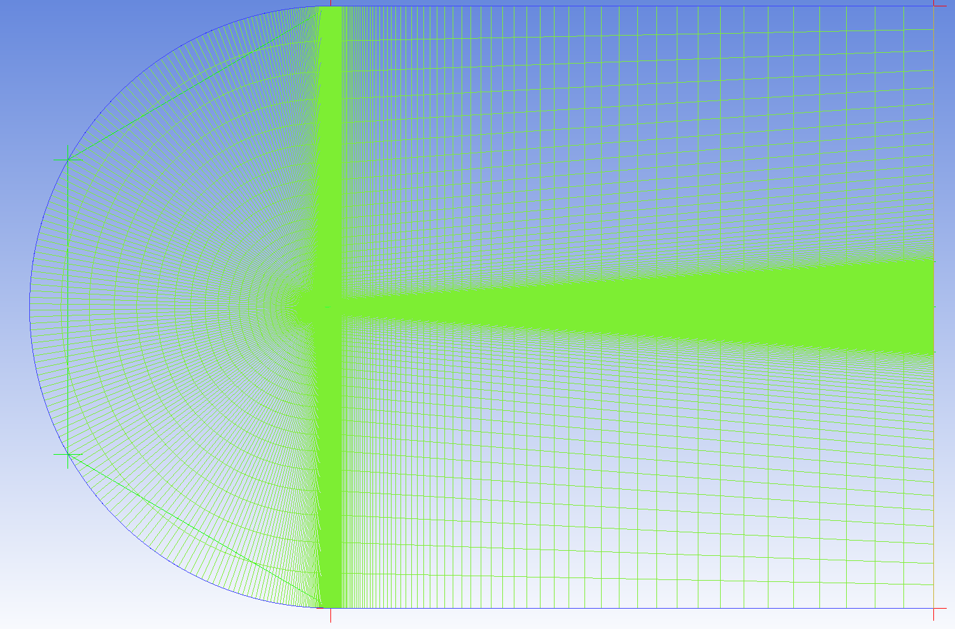
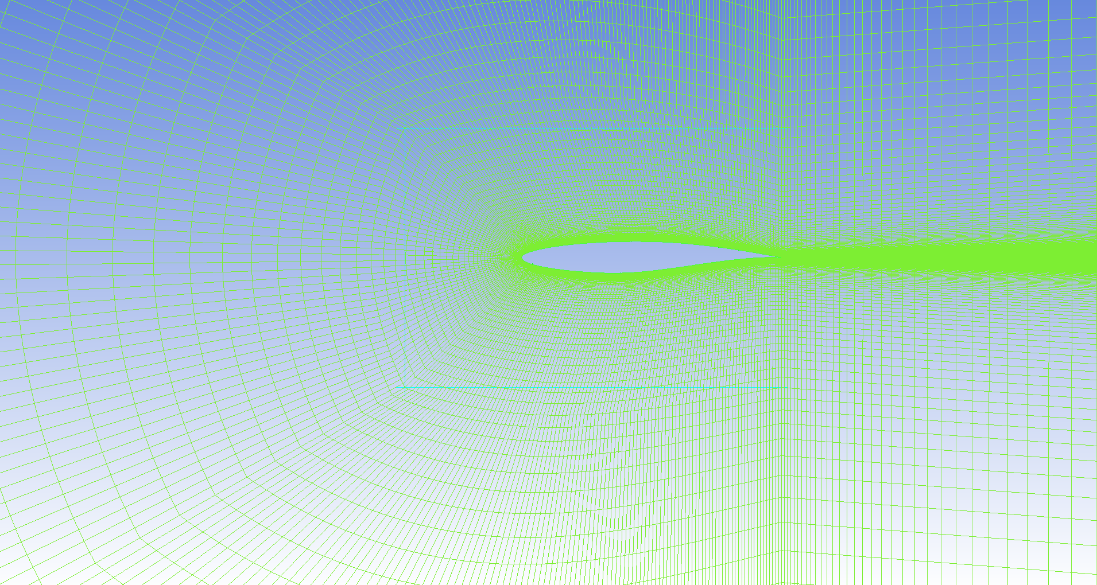
Создание сетки
Автоматическое перестроение на каждой итерации
Алгоритм на языке tlcm
Используется структурированная C-сетка
Параметризуются:
Густота сетки
Размер пристеночной ячейки
Размер расчетной области

Slide 6
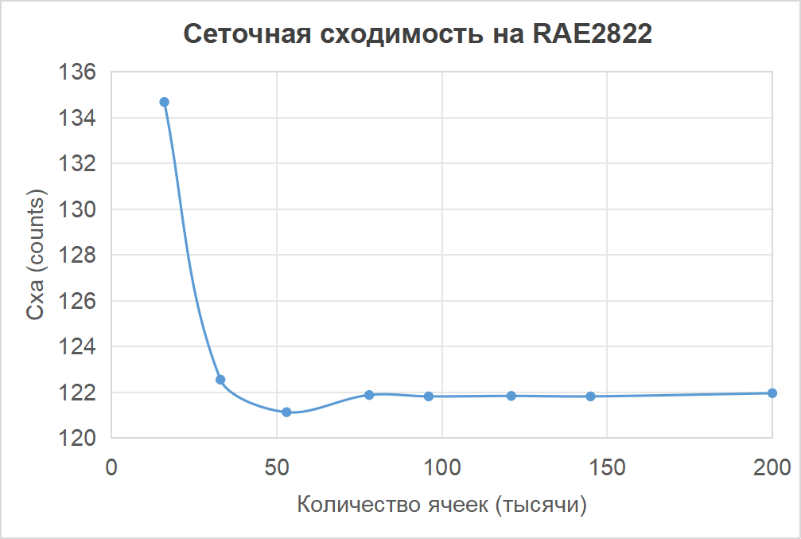
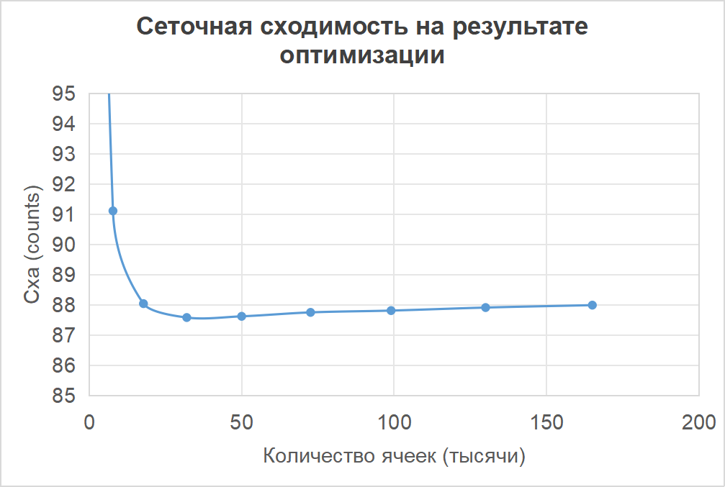
Верификация

Slide 7
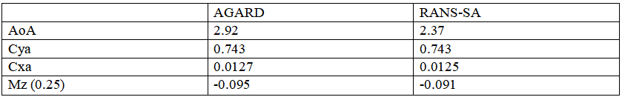
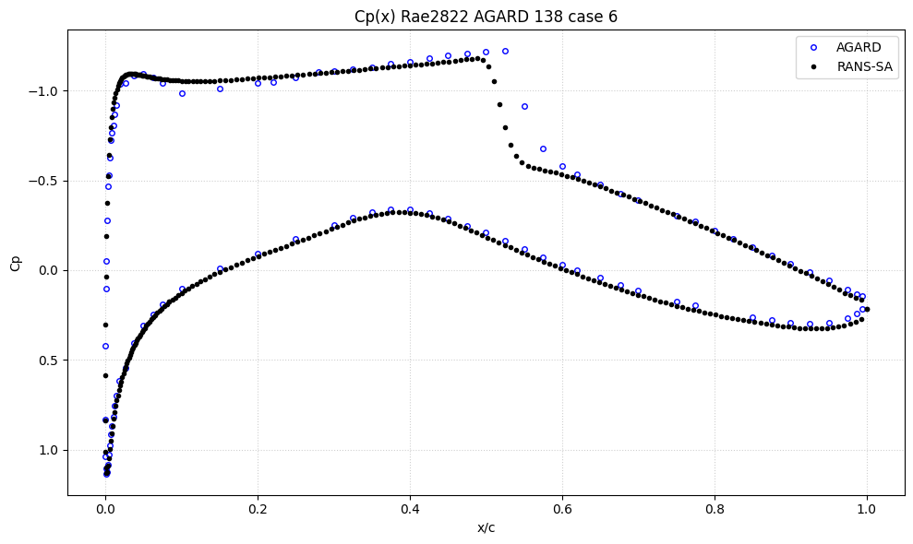
Расчетный метод и валидация
Используется промышленный RANS солвер
Модель - идеальный газ + формула Сазерленда + Pr = 0.72
Модель турбулентности - Spalart-Allmaras
Валидация на случаях AGARD-138
Целевой C_{ya} достигается варьированием угла атаки в ходе расчета

Slide 8
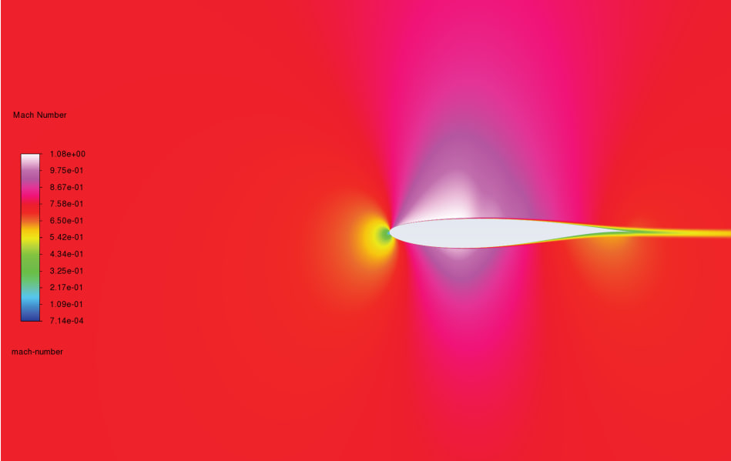
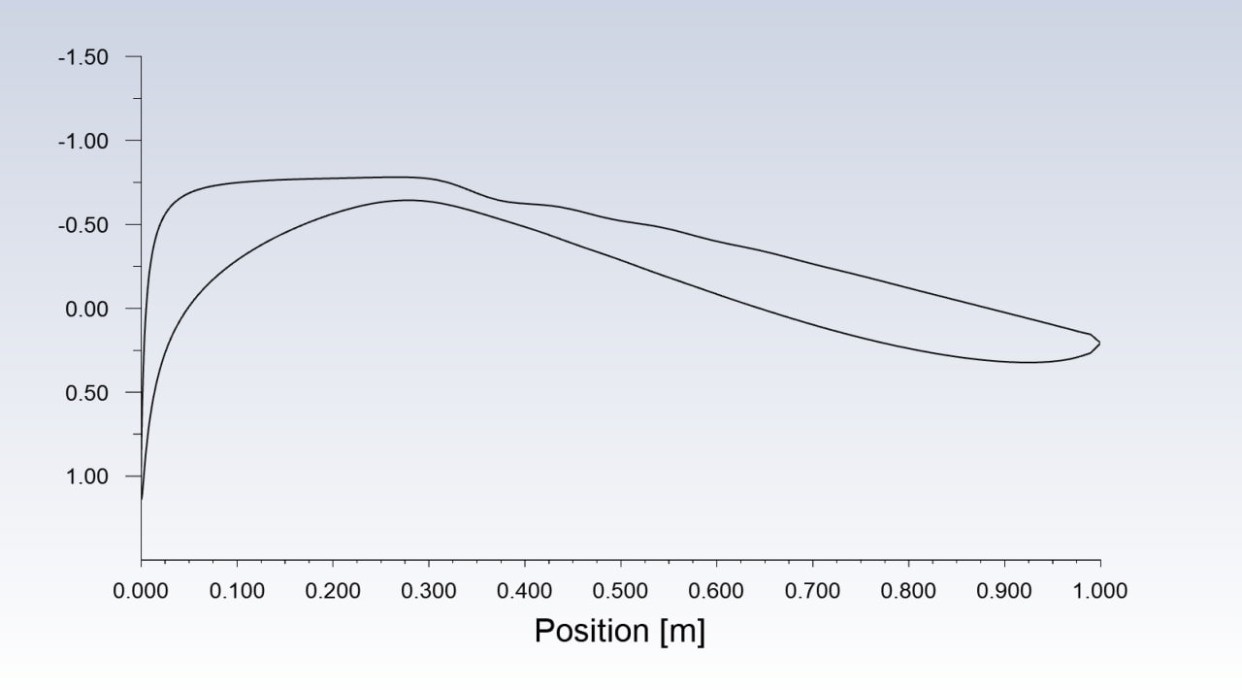
Блок оптимизации
Связывает воедино все блоки
Использует метод CG из SciPy
Входные параметры:
Число Маха
Целевой C_{ya}
Температура
Число Рейнольдса
Первые результаты показывают работоспособность метода
Является основной целью дальнейших исследований

Slide 9
Дальнейшие цели
Повышение качества CFD расчета
Создание алгоритма построения сетки около профиля с конечной толщиной задней кромки
Изучение влияния на результат оптимизации:
Целевой функции
Количества параметров
Различных локальных методов
Создание и проверка нового способа параметризации, исключающего возможность самопересечений и создания «абсурдных геометрий»
Переход к глобальной оптимизации (EGO) и сравнение с предыдущим результатом

